Slide 1

Τμήμα Μηχανικών Παραγωγής και Διοίκησης
Δημοκρίτειο Πανεπιστήμιο Θράκης
ΔΙΑΔΙΚΤΥΑΚΗ ΕΦΑΡΜΟΓΗ ΠΑΡΑΚΟΛΟΥΘΗΣΗΣ & ΔΙΑΧΕΙΡΙΣΗΣ
ΕΞΥΠΝΩΝ ΣΥΣΚΕΥΩΝ:
ΣΧΕΔΙΑΣΜΟΣ & ΥΛΟΠΟΙΗΣΗ ΓΙΑ ΕΞΥΠΝΑ ΣΠΙΤΙΑ
Επιβλέπων: Κατσαβούνης Στέφανος, Αναπληρωτής Καθηγητής
Μησσήν Στέφανος
Α.Μ.: 91432
Notes:
ΚΑΛΗΣΠΕΡΑ, ΟΝΟΜΑΖΟΜΑΙ ΜΗΣΣΗΝ ΣΤΕΦΑΝΟΣ ΚΑΙ ΣΗΜΕΡΑ ΘΑ ΣΑΣ ΠΑΡΟΥΣΙΑΣΩ ΤΗ ΔΙΠΛΩΜΑΤΙΚΗ ΜΟΥ ΕΡΓΑΣΙΑ
«ΔΙΑΔΙΚΤΥΑΚΗ ΕΦΑΡΜΟΓΗ ΠΑΡΑΚΟΛΟΥΘΗΣΗΣ & ΔΙΑΧΕΙΡΙΣΗΣ ΕΞΥΠΝΩΝ ΣΥΣΚΕΥΩΝ: ΣΧΕΔΙΑΣΜΟΣ & ΥΛΟΠΟΙΗΣΗ ΓΙΑ ΕΞΥΠΝΑ ΣΠΙΤΙΑ».
Η ΕΡΓΑΣΙΑ ΕΚΠΟΝΗΘΗΚΕ ΥΠΟ ΤΗΝ ΕΠΙΒΛΕΨΗ ΤΟΥ ΚΥΡΙΟΥ ΚΑΤΣΑΒΟΥΝΗ ΤΟΝ ΟΠΟΙΟ ΚΑΙ ΘΕΛΩ ΝΑ ΕΥΧΑΡΙΣΤΗΣΩ ΓΙΑ ΤΗΝ ΥΠΟΣΤΗΡΙΞΗ ΚΑΙ ΤΗΝ ΠΟΛΥΤΙΜΗ ΒΟΗΘΕΙΑ ΠΟΥ ΜΟΥ ΠΡΟΣΕΦΕΡΕ.

Slide 2


ΠΕΡΙΕΧΟΜΕΝΑ
1
Εισαγωγή
3
Υλικό μέρος και συνδεσμολογία συστήματος
Το πρόβλημα
Η ανάγκη
Στόχοι Διπλωματικής
Συνδεσμολογία Συστημάτων
Συλλογή Δεδομένων
Υπολογισμός κόστους
2
Θεωρητικό Υπόβαθρο εννοιών & εξοπλισμού
4
Σχεδίαση και υλοποίηση διαδικτυακής εφαρμογής
Γλώσσες Προγραμματισμού
Υλικός Εξοπλισμός – Hardware
Πλατφόρμες Ανάπτυξης Λογισμικού
Περιγραφή Βάσης Δεδομένων
Παρουσίαση Καρτελών Διαδικτυακής Εφαρμογής
5
Συμπεράσματα
Διαδικτυακή Εφαρμογή Παρακολούθησης & Διαχείρισης
Έξυπνων Συσκευών:
Σχεδιασμός & Υλοποίηση για Έξυπνα Σπίτια
Μησσήν Στέφανος
Α.Μ.: 91432
2
Notes:
ΌΣΟ ΑΦΟΡΑ ΤΙΣ ΕΝΟΤΗΤΕΣ ΤΗΣ ΠΑΡΟΥΣΙΑΣΗΣ, ΑΡΧΙΚΑ ΓΙΝΕΤΑΙ ΛΟΓΟΣ ΓΙΑ ΤΟ ΠΡΟΒΛΗΜΑ ΚΑΙ ΤΗΝ ΑΝΑΓΚΗ ΠΟΥ ΔΗΜΙΟΥΡΓΕΙΤΑΙ ΚΑΘΩΣ ΚΑΙ ΤΟ ΠΩΣ Η ΠΑΡΟΥΣΑ ΔΙΠΛΩΜΑΤΙΚΗ ΕΡΓΑΣΙΑ ΠΡΟΣΕΓΓΙΖΕΙ ΤΟ ΠΡΟΒΛΗΜΑ ΑΥΤΟ ΩΣΤΕ ΝΑ ΤΟ ΕΠΙΛΥΣΕΙ.
ΣΤΗΝ ΔΕΥΤΕΡΗ ΕΝΟΤΗΤΑ, ΓΙΝΕΤΑΙ ΜΙΑ ΘΕΩΡΗΤΙΚΗ ΑΝΑΛΥΣΗ ΤΩΝ ΓΛΩΣΣΩΝ ΠΡΟΓΡΑΜΜΑΤΙΣΜΟΥ ΚΑΙ ΤΟΥ ΥΛΙΚΟΥ ΕΞΟΠΛΙΣΜΟΥ ΠΟΥ ΧΡΗΣΙΜΟΠΟΙΗΘΗΚΕ ΚΑΘΩΣ ΚΑΙ ΤΙΣ ΠΛΑΤΦΟΡΜΕΣ ΑΝΑΠΤΥΞΗΣ ΣΤΙΣ ΟΠΟΙΕΣ ΒΑΣΙΣΤΗΚΕ Η ΔΙΠΛΩΜΑΤΙΚΗ ΕΡΓΑΣΙΑ.
Η ΤΡΙΤΗ ΕΝΟΤΗΤΑ ΑΦΟΡΑ ΤΗ ΣΥΝΔΕΣΜΟΛΟΓΙΑ ΤΩΝ ΣΥΣΤΗΜΑΤΩΝ ΑΛΛΑ ΚΑΙ ΤΟΝ ΤΡΟΠΟ ΛΕΙΤΟΥΡΓΙΑΣ ΤΩΝ ΑΙΣΘΗΤΗΡΩΝ ΓΙΑ ΤΗΝ ΣΥΛΛΟΓΗ ΔΕΔΟΜΕΝΩΝ. ΣΤΟ ΤΕΛΟΣ ΑΥΤΗΣ ΓΙΝΕΤΑΙ Ο ΥΠΟΛΟΓΙΣΜΟΣ ΤΟΥ ΣΥΝΟΛΙΚΟΥ ΚΟΣΤΟΥΣ ΠΟΥ ΔΑΠΑΝΗΘΗΚΕ ΓΙΑ ΤΗΝ ΔΙΠΛΩΜΑΤΙΚΗ ΕΡΓΑΣΙΑ.
ΕΠΕΙΤΑ, ΣΤΗΝ ΤΕΤΑΡΤΗ ΕΝΟΤΗΤΑ ΠΕΡΙΓΡΑΦΕΤΑΙ Η ΛΕΙΤΟΥΡΓΙΑ ΤΗΣ ΒΑΣΗΣ ΔΕΔΟΜΕΝΩΝ ΚΑΙ ΤΩΝ ΠΙΝΑΚΩΝ ΤΗΣ ΚΑΙ ΣΤΗ ΣΥΝΕΧΕΙΑ ΠΑΡΟΥΣΙΑΖΟΝΤΑΙ ΜΕΡΙΚΕΣ ΑΠΌ ΤΙΣ ΚΑΡΤΕΛΕΣ ΤΗΣ ΔΙΑΔΙΚΤΥΑΚΗΣ ΕΦΑΡΜΟΓΗΣ.
Η ΤΕΛΕΥΤΑΙΑ ΕΝΟΤΗΤΑ ΑΦΟΡΑ ΤΑ ΣΥΜΠΕΡΑΣΜΑΤΑ ΠΟΥ ΠΑΡΑΧΘΗΚΑΝ ΜΕ ΤΗΝ ΕΚΠΛΗΡΩΣΗ ΤΗΣ ΔΙΠΛΩΜΑΤΙΚΗΣ ΕΡΓΑΣΙΑΣ.

Slide 3
Ενότητα 1
ΕΙΣΑΓΩΓΗ
Notes:
ΤΡΕΙΣ ΒΑΣΙΚΕΣ ΕΝΝΟΙΕΣ ΠΟΥ ΕΧΟΥΝ ΔΕΙ ΜΕΓΑΛΗ ΑΝΑΓΝΩΡΙΣΗΜΟΤΗΤΑ ΤΑ ΤΕΛΕΥΤΑΙΑ ΧΡΟΝΙΑ ΕΙΝΑΙ:
ΤΑ ΕΞΥΠΝΑ ΣΠΙΤΙΑ, ΟΙ ΕΞΥΠΝΕΣ ΣΥΣΚΕΥΕΣ ΚΑΘΩΣ ΚΑΙ ΤΟ ΔΙΑΔΙΚΤΥΟ ΤΩΝ ΠΡΑΓΜΑΤΩΝ.
ΕΤΣΙ ΓΙΑ ΤΗΝ ΔΗΜΙΟΥΡΓΙΑ ΕΝΟΣ ΕΞΥΠΝΟΥ ΣΠΙΤΙΟΥ ΑΠΑΡΑΙΤΗΤΗ ΠΡΟΥΠΟΘΕΣΗ ΕΙΝΑΙ ΝΑ ΥΠΑΡΧΟΥΝ ΕΓΚΑΤΕΣΤΗΜΕΝΕΣ ΕΞΥΠΝΕΣ ΣΥΣΚΕΥΕΣ ΟΙ ΟΠΟΙΕΣ ΕΠΙΚΟΙΝΩΝΟΥΝ ΜΕΤΑΞΥ ΤΟΥΣ ΑΛΛΑ ΚΑΙ ΜΕ ΤΟΥΣ ΚΑΤΟΙΚΟΥΣ ΜΕΣΩ ΤΟΥ ΔΙΑΔΙΚΤΥΟΥ ΤΩΝ ΠΡΑΓΜΑΤΩΝ

Slide 4






ΕΙΣΑΓΩΓΗ
1
Το Πρόβλημα
Έξυπνα Σπίτια
(Smart Homes)
Έξυπνες Συσκευές
(Smart Devices)
Διαδίκτυο των Πραγμάτων
(IoT)
Διαδικτυακή Εφαρμογή Παρακολούθησης & Διαχείρισης
Έξυπνων Συσκευών:
Σχεδιασμός & Υλοποίηση για Έξυπνα Σπίτια
Μησσήν Στέφανος
Α.Μ.: 91432
4
Notes:
ΤΡΕΙΣ ΒΑΣΙΚΕΣ ΕΝΝΟΙΕΣ ΠΟΥ ΕΧΟΥΝ ΔΕΙ ΜΕΓΑΛΗ ΑΝΑΓΝΩΡΙΣΗΜΟΤΗΤΑ ΤΑ ΤΕΛΕΥΤΑΙΑ ΧΡΟΝΙΑ ΕΙΝΑΙ:
ΤΑ ΕΞΥΠΝΑ ΣΠΙΤΙΑ, ΟΙ ΕΞΥΠΝΕΣ ΣΥΣΚΕΥΕΣ ΚΑΘΩΣ ΚΑΙ ΤΟ ΔΙΑΔΙΚΤΥΟ ΤΩΝ ΠΡΑΓΜΑΤΩΝ.
ΕΤΣΙ ΓΙΑ ΤΗΝ ΔΗΜΙΟΥΡΓΙΑ ΕΝΟΣ ΕΞΥΠΝΟΥ ΣΠΙΤΙΟΥ
ΑΠΑΡΑΙΤΗΤΗ ΠΡΟΥΠΟΘΕΣΗ ΕΙΝΑΙ ΝΑ ΥΠΑΡΧΟΥΝ ΕΓΚΑΤΕΣΤΗΜΕΝΕΣ ΕΞΥΠΝΕΣ ΣΥΣΚΕΥΕΣ
ΟΙ ΟΠΟΙΕΣ ΕΠΙΚΟΙΝΩΝΟΥΝ ΜΕΤΑΞΥ ΤΟΥΣ ΑΛΛΑ ΚΑΙ ΜΕ ΤΟΥΣ ΚΑΤΟΙΚΟΥΣ ΜΕΣΩ ΤΟΥ ΔΙΑΔΙΚΤΥΟΥ ΤΩΝ ΠΡΑΓΜΑΤΩΝ

Slide 5
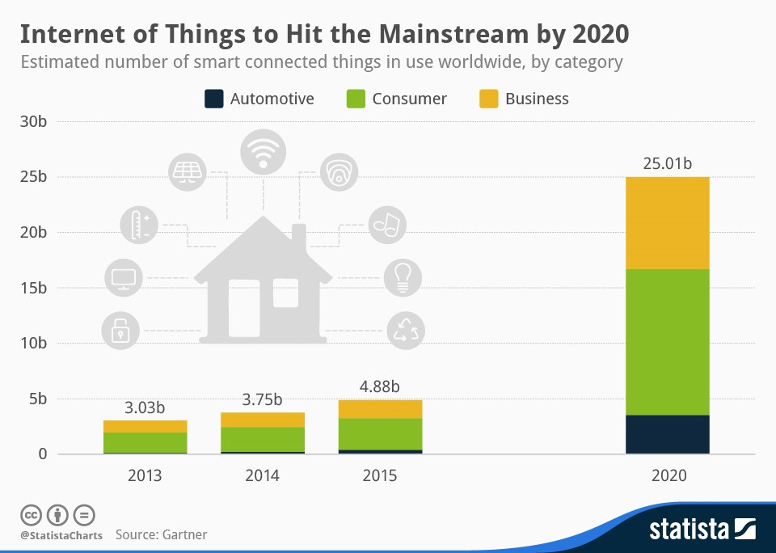
ΕΙΣΑΓΩΓΗ
1
Το Πρόβλημα
Εκτιμώμενος αριθμός συνδεδεμένων
έξυπνων συσκευών μέχρι το 2020:
25.01 δισεκατομμύρια
Εκ των οποίων συσκευές μέσα στα σπίτια:
~
17.3 δισεκατομμύρια
Διαδικτυακή Εφαρμογή Παρακολούθησης & Διαχείρισης
Έξυπνων Συσκευών:
Σχεδιασμός & Υλοποίηση για Έξυπνα Σπίτια
Μησσήν Στέφανος
Α.Μ.: 91432
5
Notes:
ΣΥΜΦΩΝΑ ΜΕ ΤΗΝ STATISTA (Η ΟΠΟΙΑ ΠΑΡΑΓΕΙ ΣΤΑΤΙΣΤΙΚΕΣ ΕΡΕΥΝΕΣ ΔΙΑΦΟΡΩΝ ΘΕΜΑΤΩΝ ΑΠΟ ΤΟ 2007)
ΤΟ ΠΛΗΘΟΣ ΤΩΝ ΣΥΝΔΕΔΕΜΕΝΩΝ ΕΞΥΠΝΩΝ ΣΥΣΚΕΥΩΝ ΜΕΧΡΙ ΤΟ ΕΤΟΣ 2020 ΑΝΑΜΕΝΕΤΑΙ ΝΑ ΦΤΑΣΕΙ ΤΑ 25 ΔΙΣΕΚΑΤΟΜΜΥΡΙΑ
ΕΚ ΤΩΝ ΟΠΟΙΩΝ ΤΑ 17.3 ΔΙΣΕΚΑΤΟΜΜΥΡΙΑ ΠΕΡΙΠΟΥ, ΘΑ ΕΙΝΑΙ ΕΓΚΑΤΕΣΤΗΜΕΝΑ ΣΤΑ ΣΠΙΤΙΑ

Slide 6





ΕΙΣΑΓΩΓΗ
1
Το Πρόβλημα
Έτος 2030
=
Εξοικονόμηση Ενέργειας
Έξυπνα Σπίτια
Ασφάλεια
Άνεση
Διαδικτυακή Εφαρμογή Παρακολούθησης & Διαχείρισης
Έξυπνων Συσκευών:
Σχεδιασμός & Υλοποίηση για Έξυπνα Σπίτια
Μησσήν Στέφανος
Α.Μ.: 91432
6
Notes:
ΕΤΣΙ, ΜΕΧΡΙ ΤΟ ΕΤΟΣ 2030 ΤΑ ΣΠΙΤΙΑ ΠΟΥ ΘΑ ΕΧΟΥΝ ΜΕΤΑΤΡΑΠΕΙ ΣΕ ΕΞΥΠΝΑ ΘΑ ΕΙΝΑΙ ΥΠΕΥΘΥΝΑ ΓΙΑ:
ΤΗΝ ΕΞΟΙΚΟΝΟΜΗΣΗ ΕΝΕΡΓΕΙΑΣ, ΚΑΘΩΣ ΚΑΙ ΓΙΑ ΤΗΝ ΑΣΦΑΛΕΙΑ ΑΛΛΑ ΚΑΙ ΤΗΝ ΑΝΕΣΗ ΤΩΝ ΚΑΤΟΙΚΩΝ

Slide 7


ΕΙΣΑΓΩΓΗ
1
Η ανάγκη
Χαρακτηριστικά Ανάγκης
Απαιτήσεις των ανθρώπων
Ανάγκη εύρεσης τρόπου επικοινωνίας μεταξύ του ανθρώπου & έξυπνων συσκευών
Μέγιστη εξοικονόμηση ενέργειας
Ευκολία στην εκμάθηση χειρισμού έξυπνων συσκευών
Τρόπος επίτευξης σκοπού
Αποτελεσματικότητα
Μικρότερο δυνατό κόστος
Διαδικτυακή Εφαρμογή Παρακολούθησης & Διαχείρισης
Έξυπνων Συσκευών:
Σχεδιασμός & Υλοποίηση για Έξυπνα Σπίτια
Μησσήν Στέφανος
Α.Μ.: 91432
7
Notes:
ΔΗΜΙΟΥΡΓΕΙΤΑΙ ΛΟΙΠΟΝ ΜΙΑ ΑΝΑΓΚΗ,
ΓΙΑ ΤΗΝ ΑΠΟΤΕΛΕΣΜΑΤΙΚΗ ΧΡΗΣΗ ΤΩΝ ΕΞΥΠΝΩΝ ΣΥΣΚΕΥΩΝ ΑΠΟ ΤΟΥΣ ΑΝΘΡΩΠΟΥΣ
Η ΟΠΟΙΑ, ΑΠΟ ΤΗΝ ΜΙΑ ΔΕΝ ΘΑ ΠΡΕΠΕΙ ΝΑ ΓΙΝΕΤΑΙ ΕΜΠΟΔΙΟ ΣΤΗΝ ΥΙΟΘΕΤΗΣΗ ΤΩΝ ΣΥΣΚΕΥΩΝ ΑΥΤΩΝ
ΑΛΛΑ ΠΑΡΑΛΛΗΛΑ ΝΑ ΓΙΝΕΤΑΙ ΜΕ ΤΟ ΜΙΚΡΟΤΕΡΟ ΔΥΝΑΤΟ ΚΟΣΤΟΣ,
ΚΑΙ ΝΑ ΥΠΑΡΧΕΙ ΕΥΚΟΛΙΑ ΣΤΗΝ ΕΚΜΑΘΗΣΗ ΧΡΗΣΗΣ ΤΟΥΣ,
ΑΠΟ ΤΟΥΣ ΑΝΘΡΩΠΟΥΣ

Slide 8

ΕΙΣΑΓΩΓΗ
1
Στόχοι Διπλωματικής
Στόχοι
Παρακολούθηση συνθηκών ενός σπιτιού
Αναμετάδοση δεδομένων σε ζωντανό χρόνο
Συλλογή δεδομένων
Πλήρης έλεγχος των έξυπνων συσκευών ενός σπιτιού
Παρουσίαση των δεδομένων με σαφή τρόπο στον άνθρωπο
Μικρότερο δυνατό κόστος κατασκευής του συστήματος
Διαδικτυακή Εφαρμογή Παρακολούθησης & Διαχείρισης
Έξυπνων Συσκευών:
Σχεδιασμός & Υλοποίηση για Έξυπνα Σπίτια
Μησσήν Στέφανος
Α.Μ.: 91432
8
Notes:
ΣΤΟΧΟΣ ΤΗΣ ΠΑΡΟΥΣΑΣ ΔΙΠΛΩΜΑΤΙΚΗΣ ΕΡΓΑΣΙΑΣ ΕΙΝΑΙ Η ΓΕΦΥΡΩΣΗ ΤΗΣ ΕΠΙΚΟΙΝΩΝΙΑΣ ΜΕΤΑΞΥ ΤΩΝ ΑΝΘΡΩΠΩΝ ΚΑΙ ΤΩΝ ΕΞΥΠΝΩΝ ΣΠΙΤΙΩΝ.
ΕΠΙΣΗΣ,
Ο ΠΛΗΡΗΣ ΕΛΕΓΧΟΣ ΤΩΝ ΕΞΥΠΝΩΝ ΣΥΣΚΕΥΩΝ ΑΝΑΛΟΓΑ ΜΕ ΤΙΣ ΑΠΑΙΤΗΣΕΙΣ ΤΟΥ ΚΑΤΟΙΚΟΥ
ΚΑΙ ΟΛΑ ΑΥΤΑ, ΜΕ ΤΟ ΜΙΚΡΟΤΕΡΟ ΔΥΝΑΤΟ ΚΟΣΤΟΣ ΓΙΑ ΤΗΝ ΚΑΤΑΣΚΕΥΗ ΤΩΝ ΣΥΣΤΗΜΑΤΩΝ

Slide 9

ΕΙΣΑΓΩΓΗ
1
Στόχοι Διπλωματικής
Για να επιτευχθούν οι παραπάνω στόχοι:
Δραστηριότητα 1
Δραστηριότητα 2
Αγορά αισθητήρων θερμοκρασίας & υγρασίας
Δημιουργία Διαδικτυακής Εφαρμογής (Web Application)
Αγορά μικροελεγκτών για την δημιουργία συστήματος
Παρουσίαση των δεδομένων μέσα από αυτή
Συλλογή δεδομένων από επιθυμητούς χώρους του σπιτιού
Δυνατότητα εξαγωγής συμπερασμάτων για την αποτελεσματική χρήση των έξυπνων συσκευών
Διαδικτυακή Εφαρμογή Παρακολούθησης & Διαχείρισης
Έξυπνων Συσκευών:
Σχεδιασμός & Υλοποίηση για Έξυπνα Σπίτια
Μησσήν Στέφανος
Α.Μ.: 91432
9
Notes:
ΓΙΑ ΤΗΝ ΕΠΙΣΤΕΥΞΗ ΤΩΝ ΣΤΟΧΩΝ ΠΟΥ ΠΡΟΑΝΑΦΕΡΘΗΚΑΝ ΑΠΑΙΤΟΥΝΤΑΙ ΔΥΟ ΔΡΑΣΤΗΡΙΟΤΗΤΕΣ:
Η ΠΡΩΤΗ, ΑΦΟΡΑ ΤΗΝ ΔΗΜΙΟΥΡΓΙΑ ΕΝΟΣ ΣΥΣΤΗΜΑΤΟΣ,
ΠΟΥ ΑΠΟΤΕΛΕΙΤΑΙ ΑΠΟ ΜΙΚΡΟΕΛΕΓΚΤΕΣ ΚΑΙ ΑΙΣΘΗΤΗΡΕΣ ΓΙΑ ΤΗΝ ΣΥΛΛΟΓΗ ΤΩΝ ΔΕΔΟΜΕΝΩΝ
ΚΑΙ Η ΔΕΥΤΕΡΗ, ΣΤΗΝ ΔΗΜΙΟΥΡΓΙΑ ΜΙΑΣ ΔΙΑΔΙΚΤΥΑΚΗΣ ΕΦΑΡΜΟΓΗΣ,
ΓΙΑ ΤΗΝ ΠΑΡΟΥΣΙΑΣΗ ΤΩΝ ΔΕΔΟΜΕΝΩΝ ΠΡΟΣ ΤΟΝ ΧΡΗΣΤΗ

Slide 10
Ενότητα 2
ΘΕΩΡΗΤΙΚΩΝ ΥΠΟΒΑΘΡΟ ΕΝΝΟΙΩΝ & ΕΞΟΠΛΙΣΜΟΥ
Notes:
ΠΡΟΧΩΡΩΝΤΑΣ ΣΤΗΝ ΕΠΟΜΕΝΗ ΕΝΟΤΗΤΑ, ΠΑΡΟΥΣΙΑΖΟΝΤΑΙ ΟΙ ΓΛΩΣΣΕΣ ΠΡΟΓΡΑΜΜΑΤΙΣΜΟΥ ΠΟΥ ΧΡΗΣΙΜΟΠΟΙΗΘΗΚΑΝ.
ΓΙΑ ΤΗΝ ΑΝΑΠΤΥΞΗ ΤΗΣ ΔΙΑΔΙΚΤΥΑΚΗΣ ΕΦΑΡΜΟΓΗΣ ΧΡΗΣΙΜΟΠΟΙΗΘΗΚΑΝ ΟΙ ΓΛΩΣΣΕΣ
HTML5, ΓΙΑ ΤΗΝ ΑΝΑΠΤΥΞΗ ΤΟΥ ΠΗΓΑΙΟΥ ΚΩΔΙΚΑ ΤΗΣ ΣΕΛΙΔΑΣ
H CSS 3, ΓΙΑ ΤΙΣ ΜΟΡΦΟΠΟΙΗΣΕΙΣ ΚΑΙ ΤΑ ΣΤΥΛ ΤΩΝ ΣΤΟΙΧΕΙΩΝ
ΑΛΛΑ ΚΑΙ H JAVASCRIPT ΓΙΑ ΤΗΝ ΛΕΙΤΟΥΡΓΙΚΟΤΗΤΑ ΚΑΙ ΤΟ SCRIPTING
ΓΙΑ ΤΗΝ ΕΠΙΚΟΙΝΩΝΙΑ ΤΗΣ ΕΦΑΡΜΟΓΗΣ ΜΕ ΤΟΝ ΤΟΠΙΚΟ ΔΙΑΚΟΜΙΣΤΗ ΧΡΗΣΙΜΟΠΟΙΗΘΗΚΑΝ ΟΙ ΓΛΩΣΣΕΣ PHP 7 ΚΑΙ MYSQL.
ΤΕΛΟΣ, ΓΙΑ ΤΟΥΣ ΜΙΚΡΟΕΛΕΓΚΤΕΣ ΧΡΗΣΙΜΟΠΟΙΗΘΗΚΕ ΜΙΑ ΠΑΡΑΛΛΑΓΗ ΤΗΣ C++ ΠΟΥ ΔΑΝΕΙΖΕΤΑΙ ΣΤΟΙΧΕΙΑ ΑΠΟ ΤΙΣ ΓΛΩΣΣΕΣ PROCESSING & WIRING

Slide 11









ΘΕΩΡΗΤΙΚΟ ΥΠΟΒΑΘΡΟ
2
Γλώσσες Προγραμματισμού
Γλώσσες Προγραμματισμού που χρησιμοποιήθηκαν:
Διαδικτυακή Εφαρμογή
Τοπικός Διακομιστής
Μικροελεγκτές
HTML 5
PHP 7
C++ *
CSS 3
MySQL
Processing
JavaScript
Wiring
Διαδικτυακή Εφαρμογή Παρακολούθησης & Διαχείρισης
Έξυπνων Συσκευών:
Σχεδιασμός & Υλοποίηση για Έξυπνα Σπίτια
Μησσήν Στέφανος
Α.Μ.: 91432
11
Notes:
ΠΡΟΧΩΡΩΝΤΑΣ ΣΤΗΝ ΕΠΟΜΕΝΗ ΕΝΟΤΗΤΑ, ΠΑΡΟΥΣΙΑΖΟΝΤΑΙ ΟΙ ΓΛΩΣΣΕΣ ΠΡΟΓΡΑΜΜΑΤΙΣΜΟΥ ΠΟΥ ΧΡΗΣΙΜΟΠΟΙΗΘΗΚΑΝ.
ΓΙΑ ΤΗΝ ΑΝΑΠΤΥΞΗ ΤΗΣ ΔΙΑΔΙΚΤΥΑΚΗΣ ΕΦΑΡΜΟΓΗΣ ΧΡΗΣΙΜΟΠΟΙΗΘΗΚΑΝ ΟΙ ΓΛΩΣΣΕΣ
HTML5, ΓΙΑ ΤΗΝ ΑΝΑΠΤΥΞΗ ΤΟΥ ΠΗΓΑΙΟΥ ΚΩΔΙΚΑ ΤΗΣ ΣΕΛΙΔΑΣ
H CSS 3, ΓΙΑ ΤΙΣ ΜΟΡΦΟΠΟΙΗΣΕΙΣ ΚΑΙ ΤΑ ΣΤΥΛ ΤΩΝ ΣΤΟΙΧΕΙΩΝ
ΑΛΛΑ ΚΑΙ H JAVASCRIPT ΓΙΑ ΤΗΝ ΛΕΙΤΟΥΡΓΙΚΟΤΗΤΑ ΚΑΙ ΤΟ SCRIPTING
ΓΙΑ ΤΗΝ ΕΠΙΚΟΙΝΩΝΙΑ ΤΗΣ ΕΦΑΡΜΟΓΗΣ ΜΕ ΤΟΝ ΤΟΠΙΚΟ ΔΙΑΚΟΜΙΣΤΗ ΧΡΗΣΙΜΟΠΟΙΗΘΗΚΑΝ ΟΙ ΓΛΩΣΣΕΣ PHP 7 ΚΑΙ MYSQL.
ΤΕΛΟΣ, ΓΙΑ ΤΟΥΣ ΜΙΚΡΟΕΛΕΓΚΤΕΣ ΧΡΗΣΙΜΟΠΟΙΗΘΗΚΕ ΜΙΑ ΠΑΡΑΛΛΑΓΗ ΤΗΣ C++ ΠΟΥ ΔΑΝΕΙΖΕΤΑΙ ΣΤΟΙΧΕΙΑ ΑΠΟ ΤΙΣ ΓΛΩΣΣΕΣ PROCESSING & WIRING

Slide 12



ΘΕΩΡΗΤΙΚΟ ΥΠΟΒΑΘΡΟ
2
Γλώσσες Προγραμματισμού
Βιβλιοθήκες που χρησιμοποιήθηκαν:
BootStrap 4
Charts.JS
JQuery
Διαδικτυακή Εφαρμογή Παρακολούθησης & Διαχείρισης
Έξυπνων Συσκευών:
Σχεδιασμός & Υλοποίηση για Έξυπνα Σπίτια
Μησσήν Στέφανος
Α.Μ.: 91432
12
Notes:
ΓΙΑ ΤΗΝ ΚΑΛΥΤΕΡΗ ΠΑΡΑΜΕΤΡΟΠΟΙΗΣΗ ΤΗΣ ΔΙΑΔΙΚΤΥΑΚΗΣ ΕΦΑΡΜΟΓΗΣ ΧΡΗΣΙΜΟΠΟΙΗΘΗΚΑΝ ΚΑΙ ΟΙ ΠΑΡΑΚΑΤΩ ΒΙΒΛΙΟΘΗΚΕΣ
Η BOOTSTRAP 4 ΑΦΟΡΑ ΤΗΝ ΔΥΝΑΤΟΤΗΤΑ ΤΗΣ ΕΦΑΡΜΟΓΗΣ ΝΑ ΓΙΝΕΙ RESPONSIVE ΩΣΤΕ ΝΑ ΕΜΦΑΝΙΖΕΤΑΙ ΣΩΣΤΑ ΣΕ ΟΛΕΣ ΤΙΣ ΣΥΣΚΕΥΕΣ
Η CHART.JS ΑΦΟΡΑ ΤΑ ΔΥΝΑΜΙΚΑ ΓΡΑΦΗΜΑΤΑ ΠΟΥ ΔΗΜΙΟΥΡΓΕΙ Η ΕΦΑΡΜΟΓΗ ΜΕ ΤΑ ΔΕΔΟΜΕΝΑ ΠΟΥ ΣΥΛΛΕΓΟΝΤΑΙ
ΚΑΙ Η JQUERY ΠΟΥ ΕΙΝΑΙ ΥΠΕΥΘΥΝΗ ΓΙΑ ΤΗΝ ΑΠΛΟΠΟΙΗΣΗ ΤΟΥ SCRIPTING ΣΤΟ FRONT-END ΚΟΜΜΑΤΙ ΔΗΛΑΔΗ ΣΕ ΑΥΤΑ ΕΜΦΑΝΙΖΟΝΤΑΙ ΣΤΗΝ ΟΘΟΝΗ ΤΟΥ ΧΡΗΣΤΗ

Slide 13
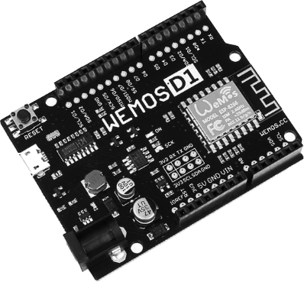
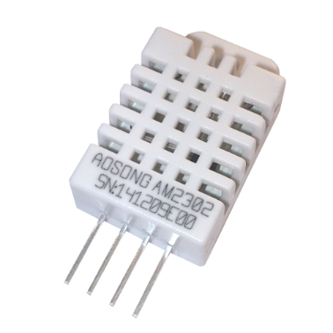
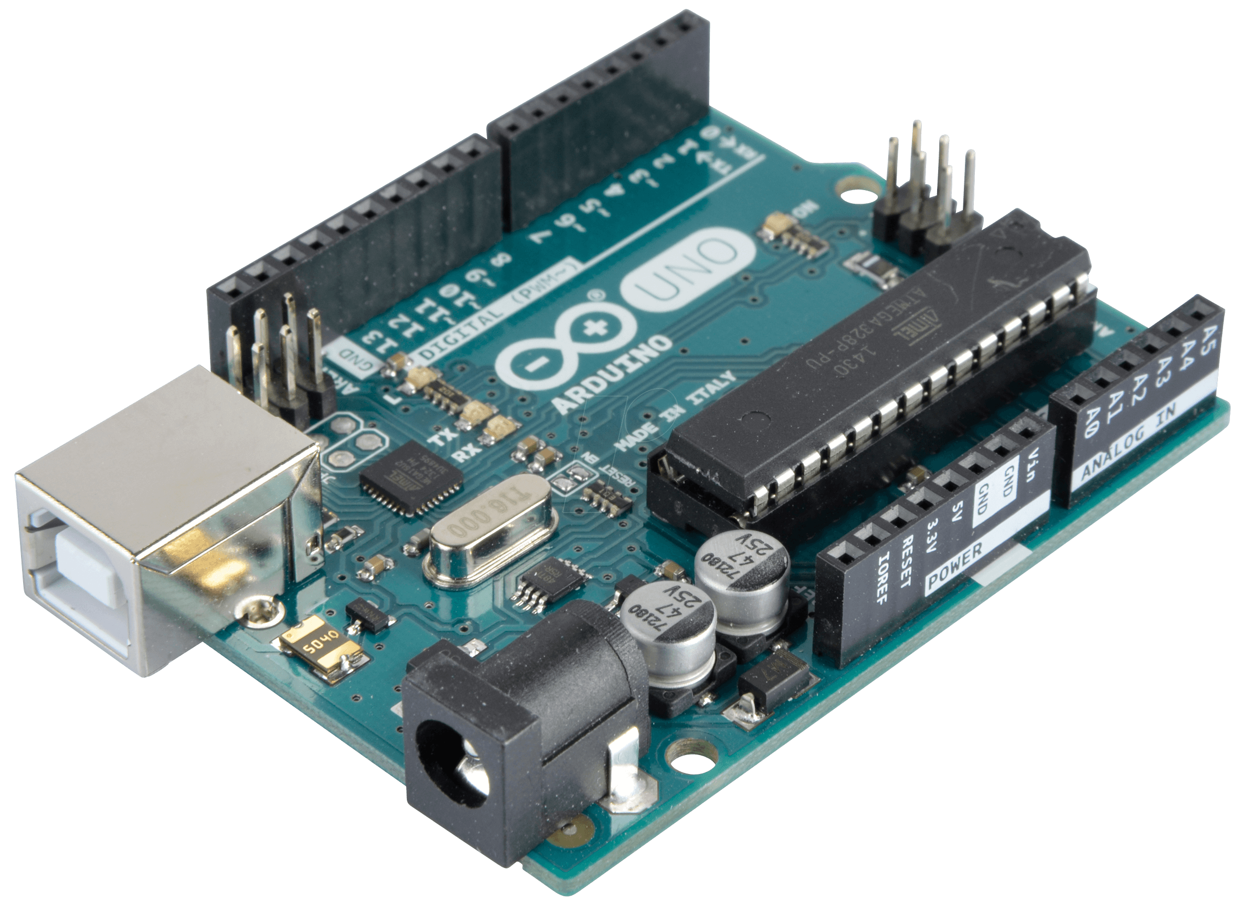
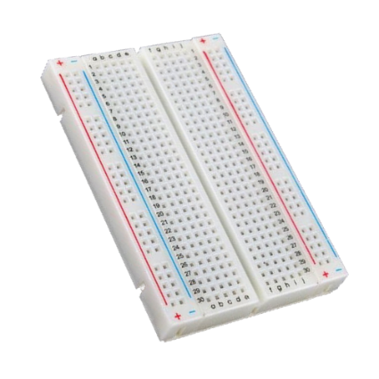
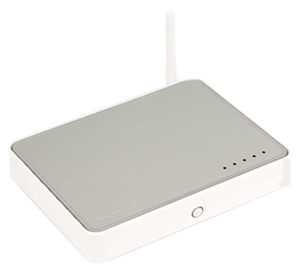
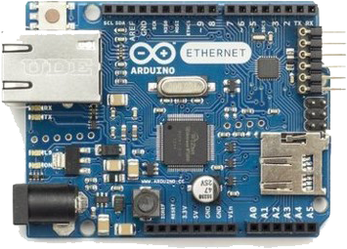
ΘΕΩΡΗΤΙΚΟ ΥΠΟΒΑΘΡΟ
2
Υλικός Εξοπλισμός - Hardware
Arduino Uno Rev3
WeMos D1 R2
DHT 22
Arduino Ethernet Shield
Breadboard 400 pins
Router TG585 v7
Διαδικτυακή Εφαρμογή Παρακολούθησης & Διαχείρισης
Έξυπνων Συσκευών:
Σχεδιασμός & Υλοποίηση για Έξυπνα Σπίτια
Μησσήν Στέφανος
Α.Μ.: 91432
13
Notes:
ΣΥΝΕΧΙΖΟΝΤΑΣ, ΤΑ ΔΥΟ ΒΑΣΙΚΑ ΥΠΟΣΥΣΤΗΜΑΤΑ ΠΟΥ ΔΗΜΙΟΥΡΓΗΘΗΚΑΝ ΒΑΣΙΣΤΗΚΑΝ
ΣΤΟΝ ΜΙΚΡΟΕΛΕΓΚΤΗ ARDUINO UNO ΑΛΛΑ ΚΑΙ ΤΟΝ WEMOS D1.
KAI TA ΔΥΟ ΥΠΟΣΥΣΤΗΜΑΤΑ ΧΡΗΣΙΜΟΠΟΙΟΥΝ ΩΣ ΑΙΣΘΗΤΗΡΑ ΘΕΡΜΟΚΡΑΣΙΑΣ & ΥΓΡΑΣΙΑΣ ΤΟΝ DHT22
ΕΝΩ ΣΤΟ ΠΡΩΤΟ ΥΠΟΣΥΣΤΗΜΑ ΤΟΠΟΘΕΤΗΘΗΚΕ ΚΑΙ ΜΙΑ ΑΣΠΙΔΑ ETHERNEΤ.
ΑΚΟΜΗ ΧΡΗΣΙΜΟΠΟΙΗΘΗΚΑΝ ΠΛΑΚΕΤΕΣ ΔΟΚΙΜΩΝ ΜΕ 400 ΥΠΟΔΟΧΕΣ ΚΑΙ ΕΝΑΣ ΔΡΟΜΟΛΟΓΗΤΗΣ (ROUTER) ΠΟΥ ΕΙΝΑΙ Ο TG585 7^{Ης} ΕΚΔΟΣΗΣ

Slide 14
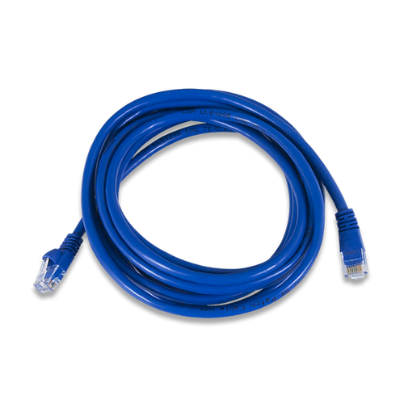
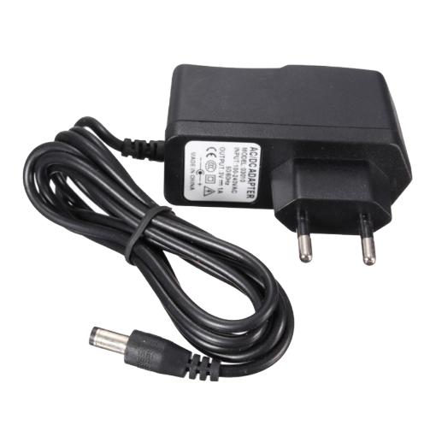
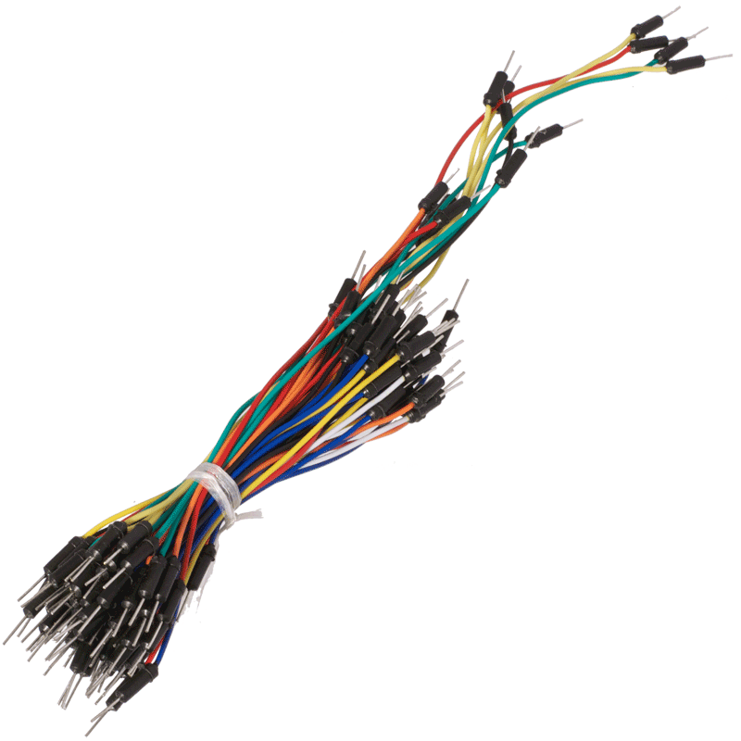
ΘΕΩΡΗΤΙΚΟ ΥΠΟΒΑΘΡΟ
2
Υλικός Εξοπλισμός - Hardware
Καλώδια Jumper
Καλώδιο RJ45 Ethernet
Καλώδια Τροφοδοσίας
Διαδικτυακή Εφαρμογή Παρακολούθησης & Διαχείρισης
Έξυπνων Συσκευών:
Σχεδιασμός & Υλοποίηση για Έξυπνα Σπίτια
Μησσήν Στέφανος
Α.Μ.: 91432
14
Notes:
ΑΠΌ ΚΑΛΩΔΙΑ, ΧΡΗΣΙΜΟΠΟΙΗΘΗΚΑΝ ΚΑΛΩΔΙΑ JUMPER ΓΙΑ ΤΗΝ ΣΥΝΔΕΣΗ ΤΩΝ ΜΙΚΡΟΕΛΕΓΚΤΩΝ ΚΑΙ ΤΩΝ ΑΙΣΘΗΤΗΡΩΝ
ΤΑ ΚΑΛΩΔΙΑ ERTHERNET ΤΟΠΟΘΕΤΗΚΑΝ ΣΤΗΝ ΑΣΠΙΔΑ ΑΛΛΑ ΚΑΙ ΣΤΟΝ ΤΟΠΙΚΟ SERVER ΚΑΙ ΣΥΝΔΕΘΗΚΑΝ ΜΕ ΤΟΝ ΔΡΟΜΟΛΟΓΗΤΗ
ΚΑΙ ΤΑ ΚΑΛΩΔΙΑ ΤΡΟΦΟΔΟΣΙΑΣ ΑΦΟΡΟΥΝ ΟΛΑ ΤΑ ΥΠΟΣΥΣΤΗΜΑΤΑ ΑΝΤΙΣΤΟΙΧΑ

Slide 15




ΘΕΩΡΗΤΙΚΟ ΥΠΟΒΑΘΡΟ
2
Πλατφόρμες Ανάπτυξης Λογισμικού
Visual Studio Code
Brackets
Arduino IDE
XAMPP
Διαδικτυακή Εφαρμογή Παρακολούθησης & Διαχείρισης
Έξυπνων Συσκευών:
Σχεδιασμός & Υλοποίηση για Έξυπνα Σπίτια
Μησσήν Στέφανος
Α.Μ.: 91432
15
Notes:
ΤΕΛΟΣ ΟΙ ΒΑΣΙΚΕΣ ΠΛΑΤΦΟΡΜΕΣ ΠΑΝΩ ΣΤΙΣ ΟΠΟΙΕΣ ΑΝΑΠΤΥΧΘΗΚΕ Η ΕΦΑΡΜΟΓΗ ΕΊΝΑΙ
ΤΟ VISUAL STUDIO CODE ΚΑΙ ΤΟ BRACKETS ΠΟΥ ΑΦΟΡΟΥΝ ΤΗΝ ΑΝΑΠΤΥΞΗ ΤΟΥ ΚΩΔΙΚΑ
ΤΟ ARDUINO IDE ΧΡΗΣΙΜΟΠΟΙΗΘΗΚΕ ΓΙΑ ΤΟΝ ΠΡΟΓΡΑΜΜΑΤΙΣΜΟ ΤΩΝ ΜΙΚΡΟΕΛΕΓΚΤΩΝ
ΚΑΙ ΤΟ XAMPP ΧΡΗΣΙΜΟΠΟΙΗΘΗΚΕ ΓΙΑ ΤΗΝ ΠΡΟΣΟΜΟΙΩΣΗ ΕΝΟΣ ΤΟΠΙΚΟΥ SERVER
ΔΙΝΟΝΤΑΣ ΕΤΣΙ ΤΗΝ ΔΥΝΑΤΟΤΗΤΑ ΕΠΙΚΟΙΝΩΝΙΑΣ ΤΩΝ ΥΠΟΣΥΣΤΗΜΑΤΩΝ ΜΕ ΤΗΝ ΔΙΑΔΙΚΤΥΑΚΗ ΕΦΑΡΜΟΓΗ

Slide 16
Ενότητα 3
ΥΛΙΚΟ ΜΕΡΟΣ & ΣΥΝΔΕΣΜΟΛΟΓΙΑ ΣΥΣΤΗΜΑΤΟΣ
Notes:
ΠΡΟΧΩΡΟΝΤΑΣ ΣΤΗΝ ΤΡΙΤΗ ΕΝΟΤΗΤΑ
ΒΛΕΠΟΥΜΕ ΤΟΝ ΤΡΟΠΟ ΜΕ ΟΠΟΙΟ ΕΧΕΙ ΣΥΝΔΕΘΕΙ ΤΟ ΥΠΟΣΥΣΤΗΜΑ ΠΑΡΑΚΟΛΟΥΘΗΣΗΣ ΕΣΩΤΕΡΙΚΟΥ ΧΩΡΟΥ
ΠΟΥ ΕΧΕΙ ΩΣ ΒΑΣΗ ΤΟΝ ΜΙΚΡΟΕΛΕΓΚΤΗ ARDUINO UNO
TO ΥΠΟΛΟΙΠΟ ΣΥΣΤΗΜΑ ΑΠΟΤΕΛΕΙΤΑΙ ΑΠΌ ΤΗΝ ΑΣΠΙΔΑ ETHERNET Η ΟΠΟΙΑ ΤΟΠΟΘΕΤΕΙΤΑΙ ΣΑΝ ΣΤΟΙΒΑ ΣΤΟΝ ΜΙΚΡΟΕΛΕΓΚΤΗ ΌΠΩΣ ΦΑΙΝΕΤΑΙ ΣΤΗΝ ΚΑΤΩ ΑΡΙΣΤΕΡΑ ΕΙΚΟΝΑ
ΕΠΕΙΤΑ ΣΥΝΔΕΕΤΑΙ Ο ΑΙΣΘΗΤΗΡΑΣ ΘΕΡΜΟΚΡΑΣΙΑΣ & ΥΓΡΑΣΙΑΣ ΜΕ ΤΟΝ ΜΙΚΡΟΕΛΕΓΚΤΗ ΌΠΩΣ ΦΑΙΝΕΤΑΙ ΣΤΗΝ ΠΑΝΩ ΑΡΙΣΤΕΡΑ ΦΩΤΟΓΡΑΦΙΑ
ΚΑΙ ΤΟ ΣΥΝΟΛΟ ΤΟΥ ΥΠΟΣΥΣΤΗΜΑΤΟΣ, ΣΤΕΛΝΕΙ ΕΝΣΥΡΜΑΤΑ ΤΑ ΔΕΔΟΜΕΝΑ ΠΟΥ ΣΥΛΛΕΓΕΙ ΜΕΣΩ ΤΟΥ ETHERNET ΚΑΛΩΔΙΟΥ ΣΤΟΝ ΤΟΠΙΚΟ SERVER
Η ΔΕΞΙΑ ΦΩΤΟΓΡΑΦΙΑ ΠΑΡΟΥΣΙΑΖΕΙ ΤΟ ΥΠΟΣΥΣΤΗΜΑ ΣΤΗΝ ΤΕΛΙΚΗ ΤΟΥ ΜΟΡΦΗ

Slide 17
ΥΛΙΚΟ ΜΕΡΟΣ & ΣΥΝΔΕΣΜΟΛΟΓΙΑ ΣΥΣΤΗΜΑΤΟΣ
3
Συνδεσμολογία συστημάτων
Διαδικτυακή Εφαρμογή Παρακολούθησης & Διαχείρισης
Έξυπνων Συσκευών:
Σχεδιασμός & Υλοποίηση για Έξυπνα Σπίτια
Μησσήν Στέφανος
Α.Μ.: 91432
17
Notes:
ΠΡΟΧΩΡΟΝΤΑΣ ΣΤΗΝ ΤΡΙΤΗ ΕΝΟΤΗΤΑ
ΒΛΕΠΟΥΜΕ ΤΟΝ ΤΡΟΠΟ ΜΕ ΟΠΟΙΟ ΕΧΕΙ ΣΥΝΔΕΘΕΙ ΤΟ ΥΠΟΣΥΣΤΗΜΑ ΠΑΡΑΚΟΛΟΥΘΗΣΗΣ ΕΣΩΤΕΡΙΚΟΥ ΧΩΡΟΥ
ΠΟΥ ΕΧΕΙ ΩΣ ΒΑΣΗ ΤΟΝ ΜΙΚΡΟΕΛΕΓΚΤΗ ARDUINO UNO
TO ΥΠΟΛΟΙΠΟ ΣΥΣΤΗΜΑ ΑΠΟΤΕΛΕΙΤΑΙ ΑΠΌ ΤΗΝ ΑΣΠΙΔΑ ETHERNET Η ΟΠΟΙΑ ΤΟΠΟΘΕΤΕΙΤΑΙ ΣΕ ΜΟΡΦΗ STACK ΔΗΛΑΔΗ ΣΑΝ ΣΤΟΙΒΑ ΕΠΑΝΩ ΣΤΟΝ ΜΙΚΡΟΕΛΕΓΚΤΗ ΌΠΩΣ ΦΑΙΝΕΤΑΙ ΣΤΗΝ ΚΑΤΩ ΑΡΙΣΤΕΡΑ ΕΙΚΟΝΑ
ΕΠΕΙΤΑ ΣΥΝΔΕΕΤΑΙ Ο ΑΙΣΘΗΤΗΡΑΣ ΘΕΡΜΟΚΡΑΣΙΑΣ & ΥΓΡΑΣΙΑΣ ΜΕ ΤΟΝ ΜΙΚΡΟΕΛΕΓΚΤΗ ΌΠΩΣ ΦΑΙΝΕΤΑΙ ΣΤΗΝ ΠΑΝΩ ΑΡΙΣΤΕΡΑ ΦΩΤΟΓΡΑΦΙΑ
Η ΔΕΞΙΑ ΦΩΤΟΓΡΑΦΙΑ ΠΑΡΟΥΣΙΑΖΕΙ ΤΟ ΥΠΟΣΥΣΤΗΜΑ ΣΤΗΝ ΤΕΛΙΚΗ ΤΟΥ ΜΟΡΦΗ.
ΤΟ ΣΥΝΟΛΟ ΤΟΥ ΥΠΟΣΥΣΤΗΜΑΤΟΣ, ΣΤΕΛΝΕΙ ΕΝΣΥΡΜΑΤΑ ΤΑ ΔΕΔΟΜΕΝΑ ΠΟΥ ΣΥΛΛΕΓΕΙ ΜΕΣΩ ΤΟΥ ETHERNET ΚΑΛΩΔΙΟΥ ΣΤΟΝ ΤΟΠΙΚΟ SERVER

Slide 18
ΥΛΙΚΟ ΜΕΡΟΣ & ΣΥΝΔΕΣΜΟΛΟΓΙΑ ΣΥΣΤΗΜΑΤΟΣ
3
Συνδεσμολογία συστημάτων
Διαδικτυακή Εφαρμογή Παρακολούθησης & Διαχείρισης
Έξυπνων Συσκευών:
Σχεδιασμός & Υλοποίηση για Έξυπνα Σπίτια
Μησσήν Στέφανος
Α.Μ.: 91432
18
Notes:
ΤΟ ΔΕΥΤΕΡΟ ΥΠΟΣΥΣΤΗΜΑ ΠΟΥ ΑΦΟΡΑ ΤΟΥΣ ΕΞΩΤΕΡΙΚΟΥΣ ΧΩΡΟΥΣ ΤΟΥ ΣΠΙΤΙΟΥ
ΑΠΟΤΕΛΕΙΤΑ ΑΠΌ ΤΟΝ ΜΙΚΡΟΕΛΕΓΚΤΗ WEMOS D1, ΤΟΝ ΑΙΣΘΗΤΗΡΑ ΚΑΘΩΣ ΚΑΙ ΤΗΝ ΠΛΑΚΕΤΑ ΔΟΚΙΜΩΝ.
Η ΣΥΝΔΕΣΜΟΛΟΓΙΑ ΦΑΙΝΕΤΑΙ ΣΤΗΝ ΑΡΙΣΤΕΡΗ ΕΙΚΟΝΑ ΕΝΩ Η ΤΕΛΙΚΗ ΜΟΡΦΗ ΤΟΥ ΠΑΡΟΥΣΙΑΖΕΤΑΙ ΣΤΑ ΔΕΞΙΑ ΣΑΣ.
Η ΑΠΟΣΤΟΛΗ ΤΩΝ ΔΕΔΟΜΕΝΩΝ ΓΙΝΕΤΑΙ ΑΣΥΡΜΑΤΑ ΜΕΣΩ ΠΡΩΤΟΚΟΛΛΟΥ WiFi ΠΡΟΣ ΤΟΝ ΤΟΠΙΚΟ SERVER

Slide 19
ΥΛΙΚΟ ΜΕΡΟΣ & ΣΥΝΔΕΣΜΟΛΟΓΙΑ ΣΥΣΤΗΜΑΤΟΣ
3
Συλλογή Δεδομένων
Διαδικτυακή Εφαρμογή Παρακολούθησης & Διαχείρισης
Έξυπνων Συσκευών:
Σχεδιασμός & Υλοποίηση για Έξυπνα Σπίτια
Μησσήν Στέφανος
Α.Μ.: 91432
19
Notes:
ΣΤΟ ΠΑΡΩΝ ΔΙΑΓΡΑΜΜΑ ΡΟΗΣ ΑΝΑΠΑΡΙΣΤΑΤΑΙ Η ΔΙΑΔΙΚΑΣΙΑ ΜΕ ΤΗΝ ΟΠΟΙΑ Ο ΑΙΣΘΗΤΗΡΑΣ ΣΥΛΛΕΓΕΙ ΤΑ ΔΕΔΟΜΕΝΑ ΘΕΡΜΟΚΡΑΣΙΑΣ ΚΑΙ ΥΓΡΑΣΙΑΣ
ΤΑ ΒΑΣΙΚΟΤΕΡΑ ΤΜΗΜΑΤΑ ΕΙΝΑΙ Η ΑΡΧΙΚΟΠΟΙΗΣΗ ΤΗΣ ΣΥΣΚΕΥΗΣ,
ΟΙ ΑΡΧΙΚΕΣ ΡΥΘΜΙΣΕΙΣ ΕΚΚΙΝΗΣΗΣ ΜΕ ΤΗΝ ΣΥΝΑΡΤΗΣΗ SETUP - ΚΑΘΩΣ ΚΑΙ ΟΙ ΕΠΑΝΑΛΗΠΤΙΚΕΣ ΡΥΘΜΙΣΕΙΣ ΜΕ ΤΗΝ ΣΥΝΑΡΤΗΣΗ LOOP
ΕΠΕΙΤΑ, ΕΦΟΣΟΝ ΔΕΝ ΥΠΑΡΧΟΥΝ ΣΦΑΛΜΑΤΑ ΚΑΤΑ ΤΗΝ ΛΕΙΤΟΥΡΓΙΑ ΓΙΝΕΤΑΙ Η ΑΠΟΣΤΟΛΗ ΤΩΝ ΔΕΔΟΜΕΝΩΝ ΠΡΟΣ ΤΗΝ ΒΑΣΗ ΟΠΟΥ ΚΑΙ ΑΠΟΘΗΚΕΥΟΝΤΑΙ

Slide 20
ΥΛΙΚΟ ΜΕΡΟΣ & ΣΥΝΔΕΣΜΟΛΟΓΙΑ ΣΥΣΤΗΜΑΤΟΣ
3
Υπολογισμός Κόστους
Υλικό | Ποσότητα | Τιμή μονάδας (€)
Arduino Uno Rev3 + USB Καλώδιο | 1 | 20,00
WeMos D1 R2 + microUSB καλώδιο | 1 | 12,00
Ethernet Shield W5100 | 1 | 16,20
Αισθητήρας DHT22/AM2302 | 2 | 7,00
Mini Solderless Breadboard 400 | 2 | 3,00
Jumper Wires (65 κομμάτια) | 1 | 3,50
Ethernet RJ45 cable | 1 | 5,00
Ακρυλική βάση | 2 | 2,80
Σύνολο: 79,50€
Συνολικό Κόστος Συστήματος
Διαδικτυακή Εφαρμογή Παρακολούθησης & Διαχείρισης
Έξυπνων Συσκευών:
Σχεδιασμός & Υλοποίηση για Έξυπνα Σπίτια
Μησσήν Στέφανος
Α.Μ.: 91432
20
Notes:
ΠΡΩΤΑΡΧΙΚΟΣ ΣΤΟΧΟΣ ΤΗΣ ΠΑΡΟΥΣΑΣ ΔΙΠΛΩΜΑΤΙΚΗΣ ΕΡΓΑΣΙΑΣ ΟΠΩΣ ΠΡΟΑΝΕΦΕΡΑ,
ΕΙΝΑΙ ΤΟ ΧΑΜΗΛΟ ΚΟΣΤΟΣ.
ΣΤΟΝ ΠΙΝΑΚΑ ΠΟΥ ΑΠΕΙΚΟΝΙΖΕΤΑΙ ΜΠΟΡΕΙΤΕ ΝΑ ΔΙΑΠΙΣΤΩΣΕΤΕ ΠΩΣ ΤΟ ΚΟΣΤΟΣ ΤΟΥ ΥΛΙΚΟΥ ΕΞΟΠΛΙΣΜΟΥ ΠΟΥ ΑΠΑΙΤΕΙΤΑΙ ΑΝΕΡΧΕΤΑΙ ΠΕΡΙΠΟΥ ΣΤΑ 80€
ΚΑΤΙ ΤΟ ΟΠΟΙΟ ΚΑΘΙΣΤΑ ΕΛΚΥΣΤΙΚΗ,
ΤΗΝ ΑΓΟΡΑ ΕΝΌΣ ΤΕΤΟΙΟ ΣΥΣΤΗΜΑΤΟΣ ΑΠΟ ΑΝΘΡΩΠΟΥΣ ΠΟΥ ΘΕΛΟΥΝ ΝΑ ΜΕΤΑΤΡΕΨΟΥΝ ΤΟ ΣΠΙΤΙ ΤΟΥΣ ΣΕ ΕΞΥΠΝΟ

Slide 21
Ενότητα 4
ΣΧΕΔΙΑΣΗ & ΥΛΟΠΟΙΗΣΗ ΤΗΣ ΔΙΑΔΙΚΤΥΑΚΗΣ ΕΦΑΡΜΟΓΗΣ
Notes:
Η ΔΙΑΔΙΚΤΥΑΚΗ ΕΦΑΡΜΟΓΗ ΒΑΣΙΣΤΗΚΕ ΠΑΝΩ ΣΕ ΜΙΑ ΒΑΣΗ ΔΕΔΟΜΕΝΩΝ Η ΟΠΟΙΑ ΟΝΟΜΑΣΤΗΚΕ SMART HOMIE ΚΑΙ ΣΕ ΠΕΝΤΕ ΠΙΝΑΚΕΣ:
ΤΟΝ ΠΙΝΑΚΑ USERS ΣΤΟΝ ΟΠΟΙΟ ΑΠΟΘΗΚΕΥΟΝΤΑΙ ΤΑ ΣΤΟΙΧΕΙΑ ΤΩΝ ΧΡΗΣΤΩΝ
ΤΟΝ ΠΙΝΑΚΑ USER LOG Ο ΟΠΟΙΟΣ ΕΙΝΑΙ ΥΠΕΥΘΥΝΟΣ ΓΙΑ ΤΗΝ ΚΑΤΑΓΡΑΦΗ ΤΗΣ ΔΡΑΣΤΗΡΙΟΤΗΤΑΣ ΕΝΟΣ ΧΡΗΣΤΗ
Ο ΠΙΝΑΚΑΣ DEVICES STATES ΑΦΟΡΑ ΤΗΝ ΚΑΤΑΣΤΑΣΗ ΣΤΗΝ ΟΠΟΙΑ ΒΡΙΣΚΟΝΤΑΙ ΟΙ ΕΞΥΠΝΕΣ ΣΥΣΚΕΥΕΣ
ΚΑΙ ΤΟΥΣ ΠΙΝΑΚΕΣ INDOOR DATA ΚΑΙ OUTDOOR DATA ΣΤΟΥΣ ΟΠΟΙΟΥΣ ΑΠΟΘΗΚΕΥΟΝΤΑΙ ΤΑ ΔΕΔΟΜΕΝΑ ΜΕ ΤΟΥΣ ΑΙΣΘΗΤΗΡΕΣ
ΣΤΗΝ ΔΕΞΙΑ ΕΙΚΟΝΑ ΕΜΦΑΝΙΖΟΝΤΑΙ ΟΙ ΣΧΕΣΕΙΣ ΜΕΤΑΞΥ ΤΩΝ ΠΙΝΑΚΩΝ

Slide 22
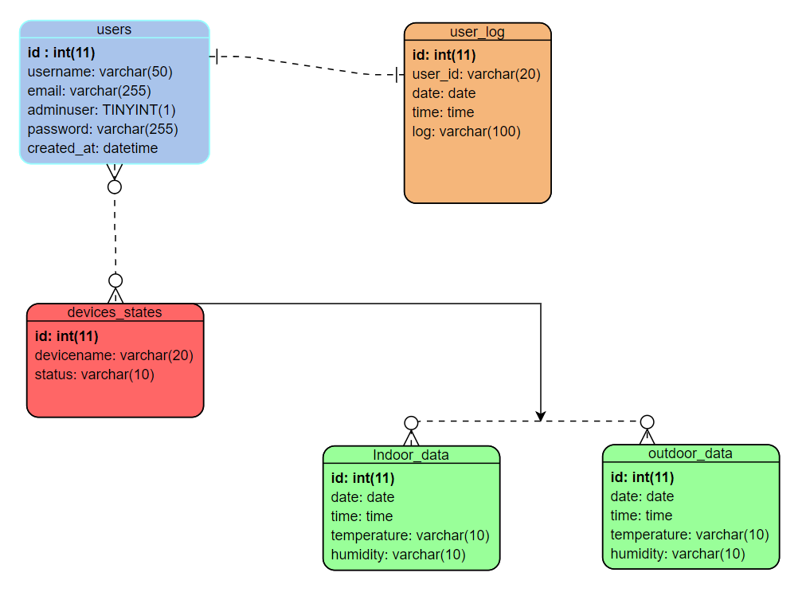
ΣΧΕΔΙΑΣΗ & ΥΛΟΠΟΙΗΣΗ ΤΗΣ ΔΙΑΔΙΚΤΥΑΚΗΣ ΕΦΑΡΜΟΓΗΣ
4
Περιγραφή Βάσης Δεδομένων
1 Βάση Δεδομένων:
smart_homie
5 Πίνακες:
users
user_log
devices_states
indoor_data
outdoor_data
Διαδικτυακή Εφαρμογή Παρακολούθησης & Διαχείρισης
Έξυπνων Συσκευών:
Σχεδιασμός & Υλοποίηση για Έξυπνα Σπίτια
Μησσήν Στέφανος
Α.Μ.: 91432
22
Notes:
Η ΔΙΑΔΙΚΤΥΑΚΗ ΕΦΑΡΜΟΓΗ ΒΑΣΙΣΤΗΚΕ ΠΑΝΩ ΣΕ ΜΙΑ ΒΑΣΗ ΔΕΔΟΜΕΝΩΝ Η ΟΠΟΙΑ ΟΝΟΜΑΣΤΗΚΕ SMART HOMIE ΚΑΙ ΣΕ ΠΕΝΤΕ ΠΙΝΑΚΕΣ:
ΤΟΝ ΠΙΝΑΚΑ USERS ΣΤΟΝ ΟΠΟΙΟ ΑΠΟΘΗΚΕΥΟΝΤΑΙ ΤΑ ΣΤΟΙΧΕΙΑ ΤΩΝ ΧΡΗΣΤΩΝ
ΤΟΝ ΠΙΝΑΚΑ USER LOG Ο ΟΠΟΙΟΣ ΕΙΝΑΙ ΥΠΕΥΘΥΝΟΣ ΓΙΑ ΤΗΝ ΚΑΤΑΓΡΑΦΗ ΤΗΣ ΔΡΑΣΤΗΡΙΟΤΗΤΑΣ ΕΝΟΣ ΧΡΗΣΤΗ
Ο ΠΙΝΑΚΑΣ DEVICES STATES ΑΦΟΡΑ ΤΗΝ ΚΑΤΑΣΤΑΣΗ ΣΤΗΝ ΟΠΟΙΑ ΒΡΙΣΚΟΝΤΑΙ ΟΙ ΕΞΥΠΝΕΣ ΣΥΣΚΕΥΕΣ
ΚΑΙ ΤΟΥΣ ΠΙΝΑΚΕΣ INDOOR DATA ΚΑΙ OUTDOOR DATA ΣΤΟΥΣ ΟΠΟΙΟΥΣ ΑΠΟΘΗΚΕΥΟΝΤΑΙ ΤΑ ΔΕΔΟΜΕΝΑ ΜΕ ΤΟΥΣ ΑΙΣΘΗΤΗΡΕΣ
ΣΤΗΝ ΔΕΞΙΑ ΕΙΚΟΝΑ ΕΜΦΑΝΙΖΟΝΤΑΙ ΟΙ ΣΧΕΣΕΙΣ ΜΕΤΑΞΥ ΤΩΝ ΠΙΝΑΚΩΝ

Slide 23
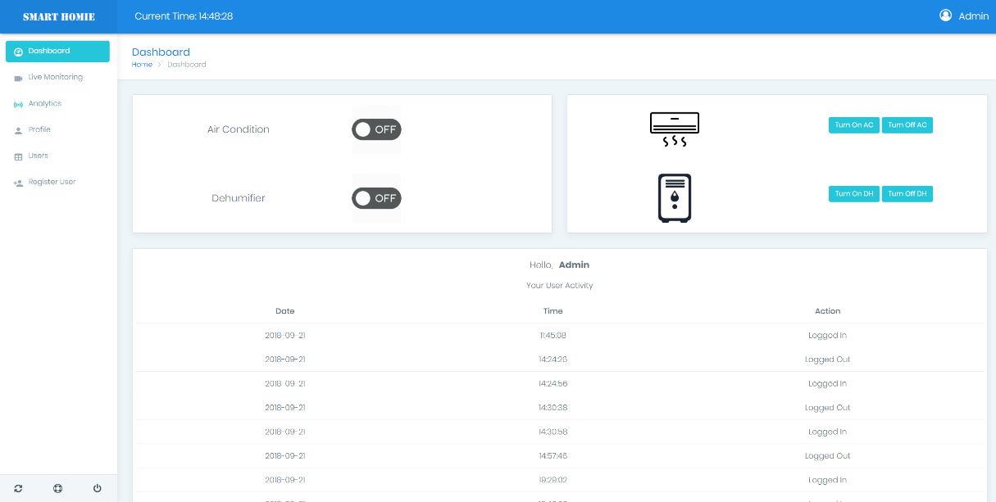
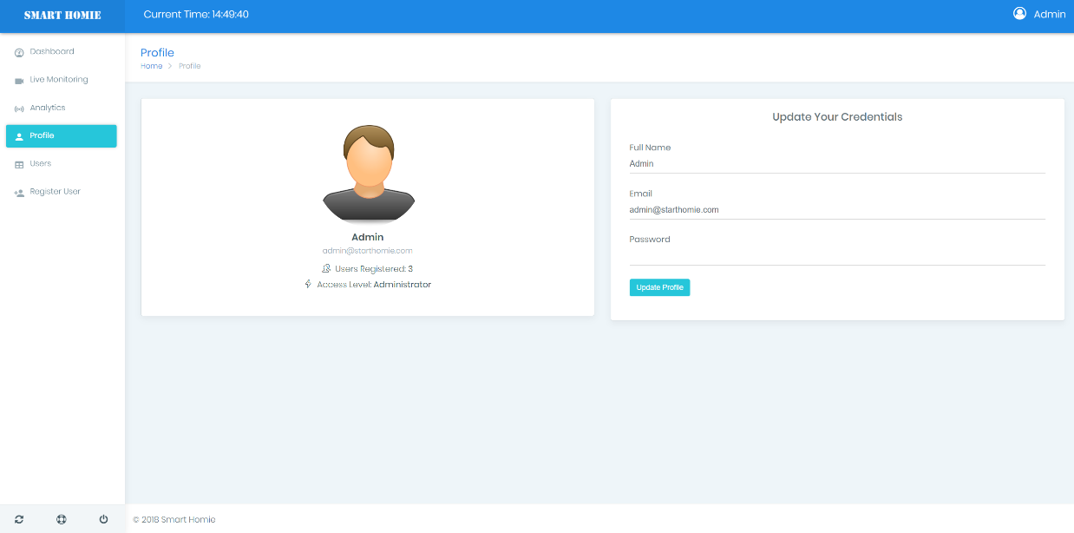
ΣΧΕΔΙΑΣΗ & ΥΛΟΠΟΙΗΣΗ ΤΗΣ ΔΙΑΔΙΚΤΥΑΚΗΣ ΕΦΑΡΜΟΓΗΣ
4
Καρτέλες Διαδικτυακής Εφαρμογής
Καρτέλα Dashboard
Καρτέλα Profile
Διαδικτυακή Εφαρμογή Παρακολούθησης & Διαχείρισης
Έξυπνων Συσκευών:
Σχεδιασμός & Υλοποίηση για Έξυπνα Σπίτια
Μησσήν Στέφανος
Α.Μ.: 91432
23
Notes:
ΕΠΕΙΤΑ ΠΑΡΟΥΣΙΑΖΟΝΤΑΙ ΜΕΡΙΚΕΣ ΑΠΌ ΤΙΣ ΚΑΡΤΕΛΕΣ ΟΙ ΟΠΟΙΕΣ ΘΑ ΕΞΗΓΗΘΟΥΝ ΚΑΛΥΤΕΡΑ ΣΤΗΝ ΠΑΡΟΥΣΙΑΣΗ ΤΗΣ ΔΙΑΔΙΚΤΥΑΚΗΣ ΕΦΑΡΜΟΓΗΣ

Slide 24
Ενότητα 5
ΣΥΜΠΕΡΑΣΜΑΤΑ
Notes:
ΤΑ ΣΥΜΠΕΡΑΣΜΑΤΑ ΠΟΥ ΠΑΡΑΧΘΗΚΑΝ ΚΑΤΆ ΤΗΝ ΕΚΠΟΝΗΣΗ ΤΗΣ ΠΑΡΟΥΣΑΣ ΔΙΠΛΩΜΑΤΙΚΗΣ ΕΡΓΑΣΙΑΣ ΕΙΝΑΙ ΠΩΣ:
1) ΕΠΙΤΕΥΧΘΗΚΕ ΔΗΜΙΟΥΡΓΙΑ ΕΝΟΣ ΣΥΣΤΗΜΑΤΟΣ ΤΟ ΟΠΟΙΟ ΠΛΗΡΕΙ ΤΙΣ ΑΠΑΙΤΗΣΕΙΣ ΜΑΣ ΚΑΙ ΔΕΝ ΚΟΣΤΙΖΕΙ ΑΚΡΙΒΑ,
2) ΔΗΜΙΟΥΡΓΗΘΗΚΕ ΜΙΑ ΔΙΑΔΙΚΤΥΑΚΗ ΕΦΑΡΜΟΓΗ ΤΗΝ ΟΠΟΙΑ ΜΠΟΡΟΥΝ ΝΑ ΧΡΗΣΙΜΟΠΟΙΗΣΟΥΝ ΟΛΟΙ ΟΙ ΑΝΘΡΩΠΟΙ ΑΝΕΞΑΡΤΗΤΩΣ ΤΗΣ ΤΕΧΝΟΛΟΓΙΚΗΣ ΜΟΡΦΩΣΗΣ ΠΟΥ ΕΧΟΥΝ,
3) ΜΕ ΤΗΝ ΕΓΚΑΤΑΣΤΑΣΗ ΤΩΝ ΣΥΣΤΗΜΑΤΩΝ Η ΦΥΣΙΚΗ ΠΑΡΟΥΣΙΑ ΤΩΝ ΑΝΘΡΩΠΩΝ ΣΤΟ ΧΩΡΟ ΚΑΘΙΣΤΑΤΑΙ ΠΡΟΑΙΡΕΤΙΚΗ,
4) ΚΑΙ ΤΕΛΟΣ ΧΡΗΣΙΜΟΠΟΙΗΘΗΚΑΝ ΜΙΚΡΟΕΛΕΓΚΤΕΣ ΚΑΙ ΑΙΣΘΗΤΗΡΕΣ ΟΙ ΟΠΟΙΟΙ ΕΙΝΑΙ ΕΥΚΟΛΑ ΠΑΡΑΜΕΤΡΟΠΟΙΗΣΙΜΟΙ ΚΑΘΩΣ ΑΚΟΛΟΥΘΟΥΝ ΤΗΝ ΦΙΛΟΣΟΦΙΑ ΤΟΥ ΑΝΟΙΚΤΟΥ ΚΩΔΙΚΑ

Slide 25




5
ΣΥΜΠΕΡΑΣΜΑΤΑ
Δημιουργία οικονομικής συσκευής καταγραφής
Δημιουργία Διαδικτυακής εφαρμογής η οποία είναι εύκολη στη χρήση της
Αντικατάσταση φυσικής παρουσίας στο χώρο
Χρήση μικροελεγκτών αλλά και αισθητήρων ανοικτού κώδικα
Διαδικτυακή Εφαρμογή Παρακολούθησης & Διαχείρισης
Έξυπνων Συσκευών:
Σχεδιασμός & Υλοποίηση για Έξυπνα Σπίτια
Μησσήν Στέφανος
Α.Μ.: 91432
25
Notes:
ΤΑ ΣΥΜΠΕΡΑΣΜΑΤΑ ΠΟΥ ΠΑΡΑΧΘΗΚΑΝ ΚΑΤΆ ΤΗΝ ΕΚΠΟΝΗΣΗ ΤΗΣ ΠΑΡΟΥΣΑΣ ΔΙΠΛΩΜΑΤΙΚΗΣ ΕΡΓΑΣΙΑΣ ΕΙΝΑΙ ΠΩΣ:
1) ΕΠΙΤΕΥΧΘΗΚΕ ΔΗΜΙΟΥΡΓΙΑ ΕΝΟΣ ΣΥΣΤΗΜΑΤΟΣ ΤΟ ΟΠΟΙΟ ΠΛΗΡΕΙ ΤΙΣ ΑΠΑΙΤΗΣΕΙΣ ΜΑΣ ΚΑΙ ΔΕΝ ΚΟΣΤΙΖΕΙ ΑΚΡΙΒΑ,
2) ΔΗΜΙΟΥΡΓΗΘΗΚΕ ΜΙΑ ΔΙΑΔΙΚΤΥΑΚΗ ΕΦΑΡΜΟΓΗ
ΤΗΝ ΟΠΟΙΑ ΜΠΟΡΟΥΝ ΝΑ ΧΡΗΣΙΜΟΠΟΙΗΣΟΥΝ ΟΛΟΙ ΟΙ ΑΝΘΡΩΠΟΙ
ΑΝΕΞΑΡΤΗΤΩΣ ΤΗΣ ΤΕΧΝΟΛΟΓΙΚΗΣ ΜΟΡΦΩΣΗΣ ΠΟΥ ΕΧΟΥΝ,
3) ΜΕ ΤΗΝ ΕΓΚΑΤΑΣΤΑΣΗ ΤΩΝ ΣΥΣΤΗΜΑΤΩΝ Η ΦΥΣΙΚΗ ΠΑΡΟΥΣΙΑ ΤΩΝ ΑΝΘΡΩΠΩΝ ΣΤΟ ΧΩΡΟ ΚΑΘΙΣΤΑΤΑΙ ΠΡΟΑΙΡΕΤΙΚΗ,
4) ΚΑΙ ΤΕΛΟΣ ΧΡΗΣΙΜΟΠΟΙΗΘΗΚΑΝ ΜΙΚΡΟΕΛΕΓΚΤΕΣ ΚΑΙ ΑΙΣΘΗΤΗΡΕΣ
ΟΙ ΟΠΟΙΟΙ ΑΚΟΛΟΥΘΟΥΝ ΤΗΝ ΦΙΛΟΣΟΦΙΑ ΤΟΥ ΑΝΟΙΚΤΟΥ ΚΩΔΙΚΑ ΚΑΙ ΕΙΝΑΙ ΕΥΚΟΛΑ ΠΑΡΑΜΕΤΡΟΠΟΙΗΣΙΜΟΙ ΑΝΑΛΟΓΑ ΜΕ ΤΙΣ ΑΝΑΓΚΕΣ ΜΑΣ

Slide 26

ΕΥΧΑΡΙΣΤΩ ΠΟΛΥ ΓΙΑ ΤΟΝ ΧΡΟΝΟ ΣΑΣ!
ΕΡΩΤΗΣΕΙΣ
Notes:
ΣΑΣ ΕΥΧΑΡΙΣΤΩ ΓΙΑ ΤΗΝ ΠΡΟΣΟΧΗ ΣΑΣ!!

